Slide 1
Análisis Competitivo
Aplicación red social alimentación y salud consciente, saludable.

Slide 2
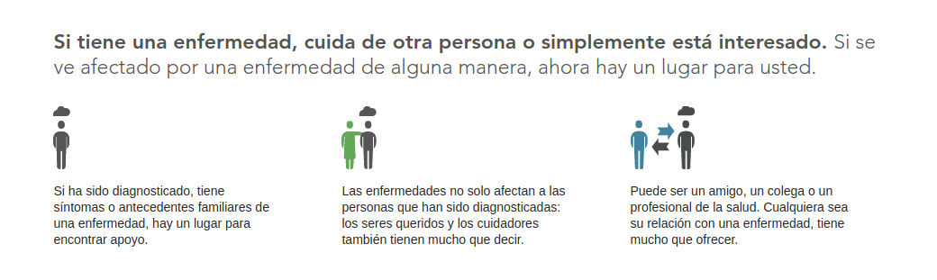
Objetivo:
El objetivo de la aplicación es que las personas que tienen algún tipo de enfermedad, intolerancia o síndrome, logren encontrar apoyo, orientación y puedan compartir sus propias experiencias, para tener una mejor calidad de vida.

Slide 3
Grupos temáticos:
Enfermedades autoinmunes
Fertilidad
Intolerancias (lactosa)
Celiaquía
Síndromes.

Slide 4
Competencia Directa
Come con Salud
LifeSum
People Who

Slide 5
Competencia Indirecta
Come bien
Loving Life
Vegaffinity

Slide 6
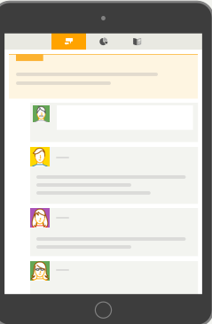
Control Enfermedad
Comienza la conversación
Una comunidad donde puedes hablar con otros en la misma situación que tú, con grupos para unirte y discutir temas. También encontrará organizaciones que trabajan para ayudar a pacientes como usted.
Participa de forma segura y anónima
Relájese: puede hablar con otros, compartir contenido y opiniones y participar de forma anónima utilizando una identidad virtual. Además de proteger su privacidad, nuestro equipo médico se asegura de que la comunidad sea un entorno seguro y protegido.
Encuentra lo que te interesa
Cree su círculo de interés con otros usuarios de la comunidad, siga temas de conversación y guarde artículos útiles. ¿Tienes alguna pregunta sobre tu enfermedad? Pregunta a la comunidad y obtén las respuestas de nuestros usuarios.
People Who

Slide 7
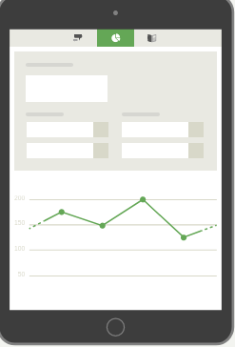
Mantenga un registro de su enfermedad
Mantenga un registro de los datos relevantes del día a día
Haga un registro de la medicación que está tomando, el ejercicio que hace todos los días, sus comidas, los lugares donde siente dolor ... Todo lo que necesita para hacer un seguimiento. Registre cómo se siente y su tratamiento día a día.
Verifica el progreso de tu enfermedad
¿Quieres ver cómo te está yendo sin luchar para recordar? Consulte los cuadros sobre el progreso de su enfermedad, lo que le permite ver los últimos días, el último mes o el último año. Obtener una visión global lo ayudará a ver, por ejemplo, si un nuevo tratamiento está funcionando.
Crea informes para tu doctor
Hacer un seguimiento de su enfermedad es importante, pero llevarlo al médico es esencial. Cree un informe con información sobre su salud día a día y llévelo a su próxima cita. Su médico podrá ver cómo lo está haciendo fuera de sus citas para ofrecerle un tratamiento más personalizado.
People Who

Slide 8
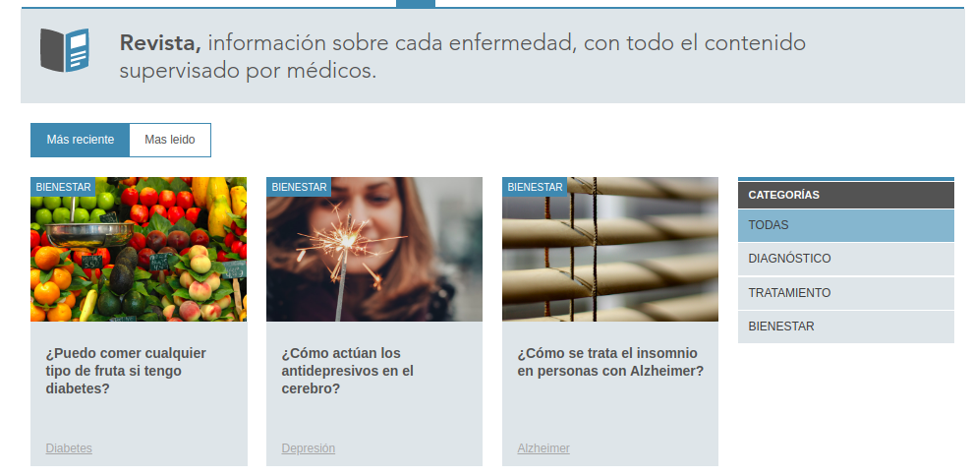
Revista
People Who

Slide 9
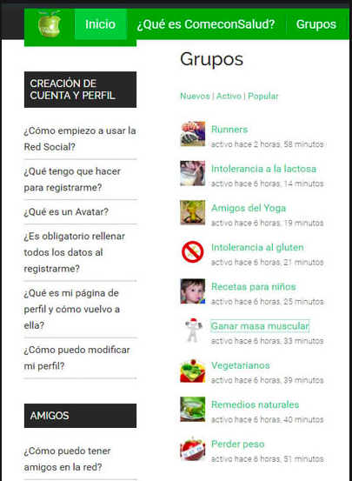
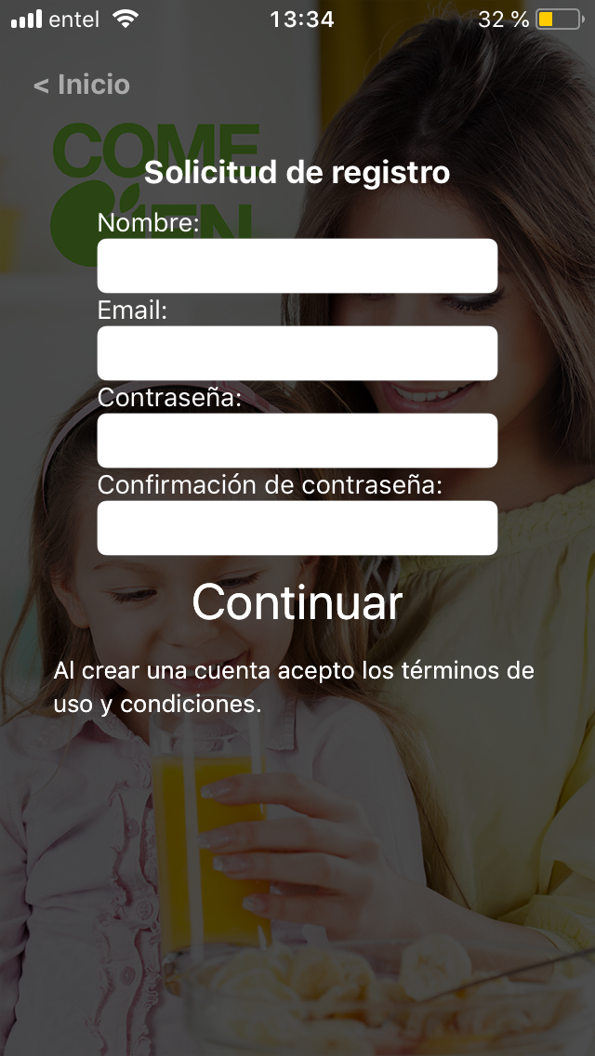
Revisión de Competidores
Come con salud
Come Bien

Slide 10
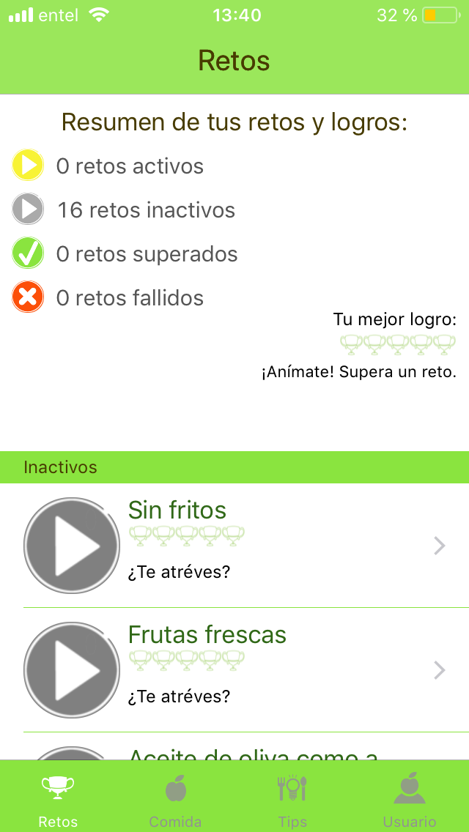
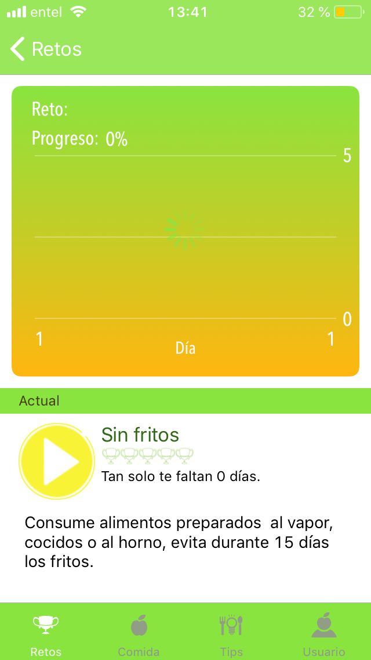
Sección retos
Come Bien

Slide 11
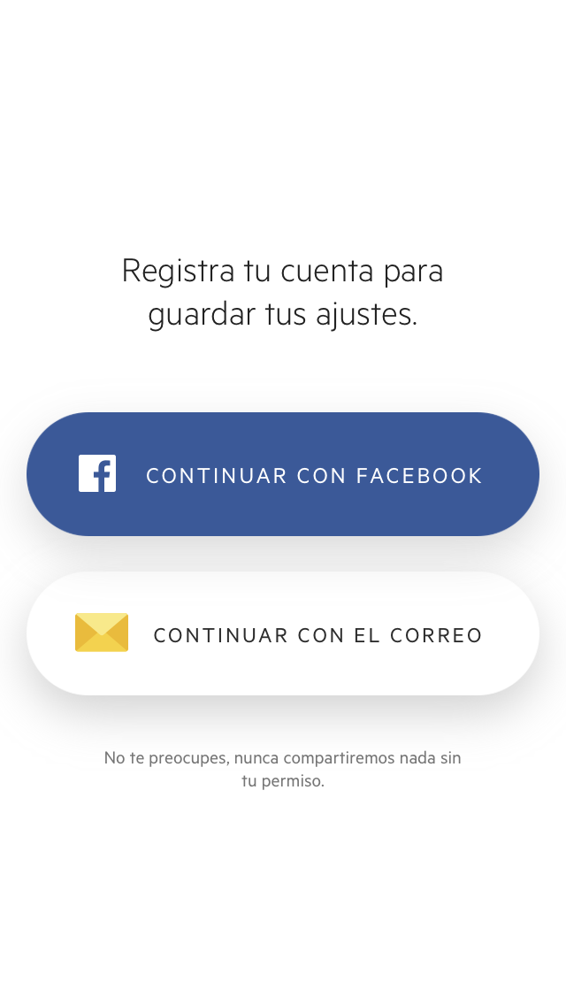
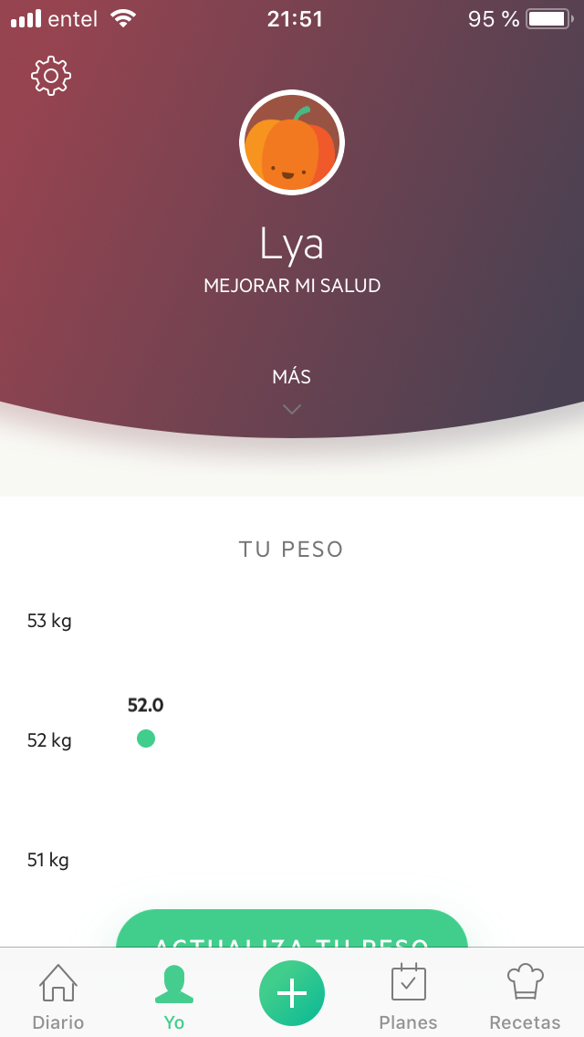
Registro red social facebook o google
Perfil datos
Lifesum

Slide 12
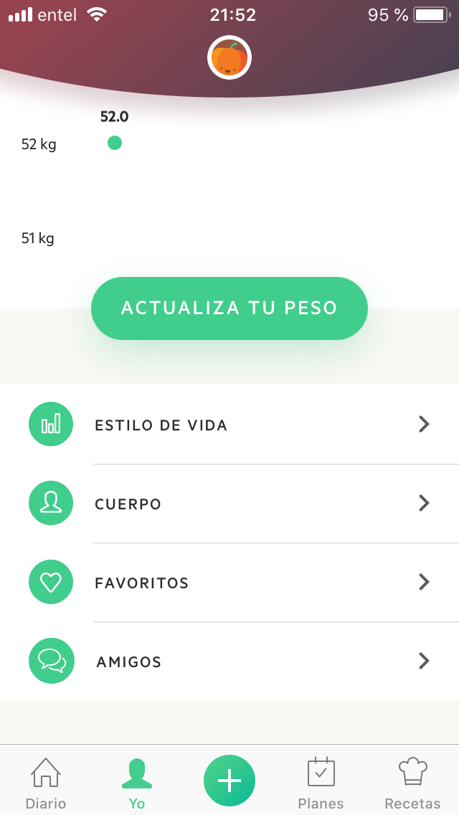
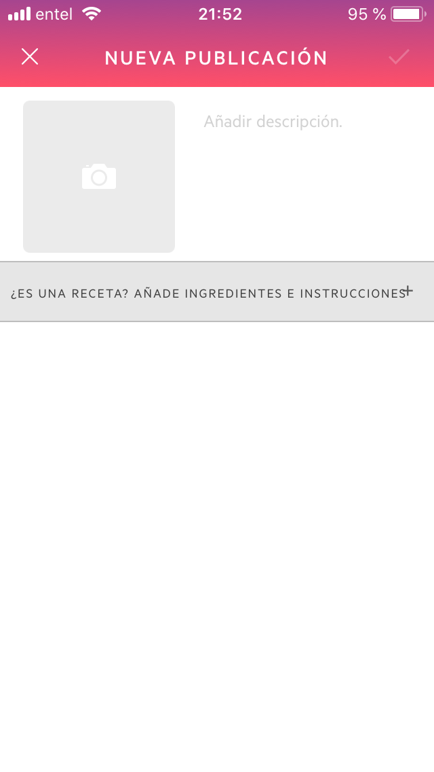
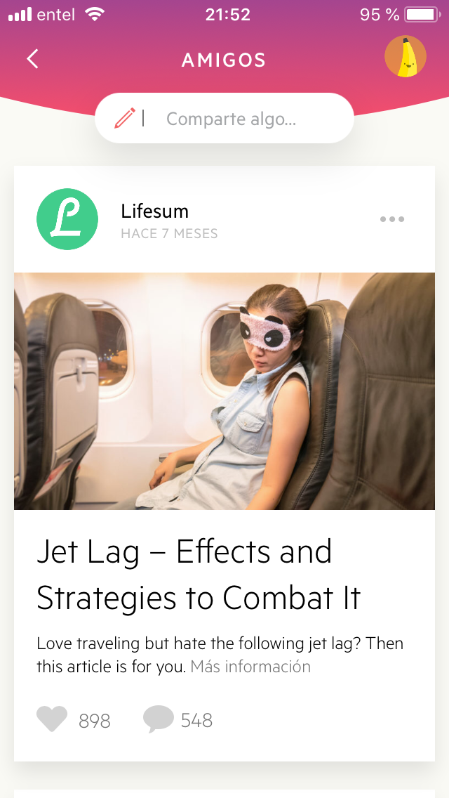
Menú usuario
Escribir publicación
Lifesum

Slide 13
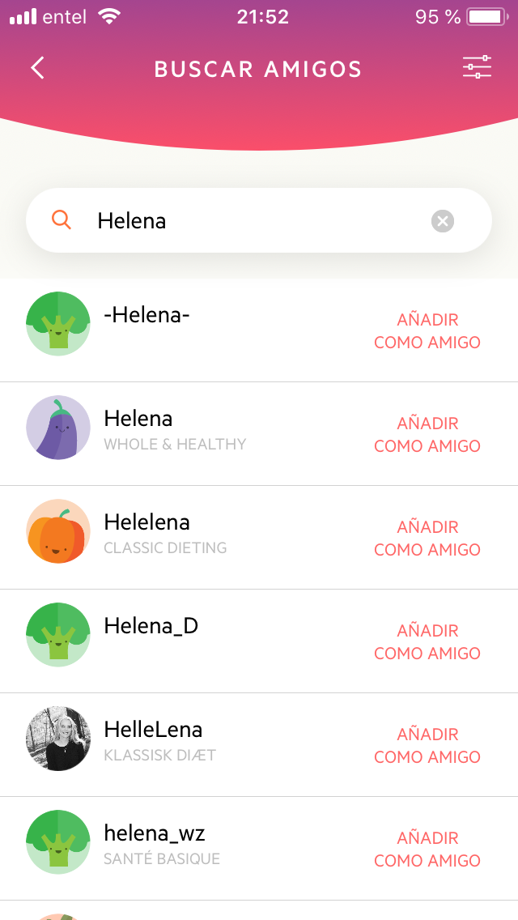
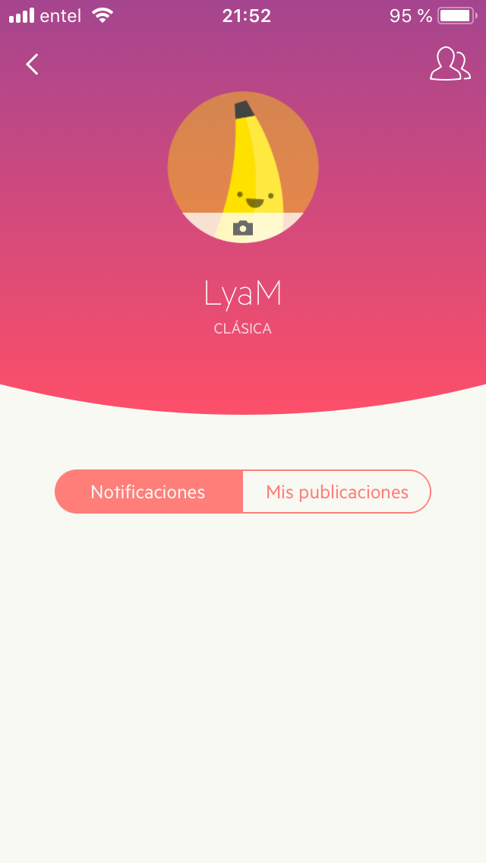
Buscar y añadir amigos
Perfil publicaciones
Añadir amigos
Lifesum

Slide 14
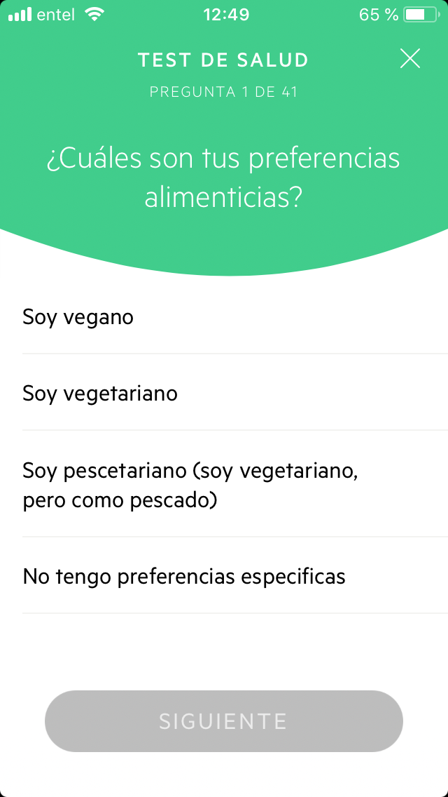
Test de salud
Lifesum

